Slide 1

Programação para web
UNIVERSIDADE FEDERAL DO OESTE DO PARÁ
BACHARELADO EM SISTEMAS DE INFORMAÇÃO
Prof. Raimundo Júnior
TURMA 2018

Slide 2
Prof Júnior
Bacharel em Sistemas de Informação – Faculdade Metropolitana
Pós-Graduado em Redes de computadores – UTFPR
Mestrando em Ciência da Computação – UFABC

Slide 3
Diretrizes
Disciplina de caráter obrigatório;
1º Período
CH: 60 h/a

Slide 4
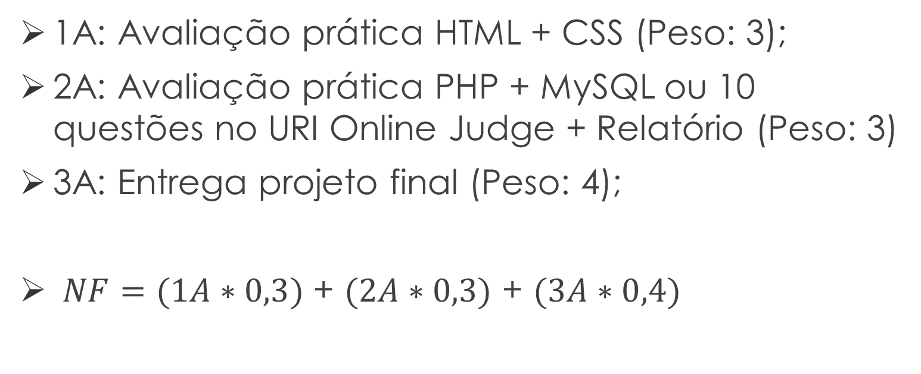
Avaliação
1A: Avaliação prática HTML + CSS (Peso: 3);
2A: Avaliação prática PHP + MySQL ou 10 questões no URI Online Judge + Relatório (Peso: 3)
3A: Entrega projeto final (Peso: 4);
$NF=(1A∗0,3)$ + $(2A∗0,3)$ + $(3A∗0,4)$

Slide 5
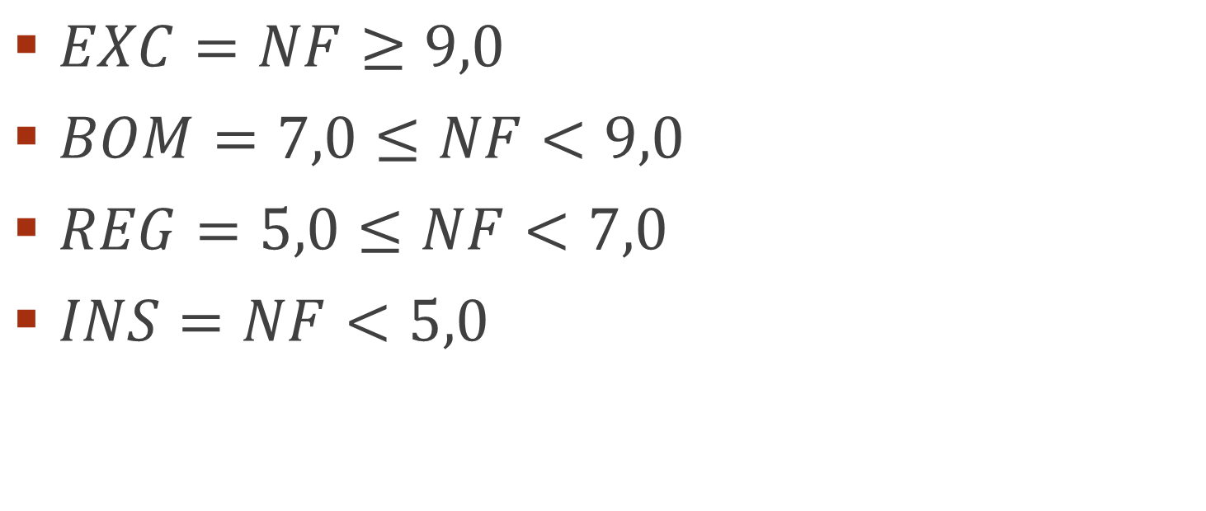
Avaliação
$EXC=NF≥9,0$
$BOM=7,0≤NF<9,0$
$REG=5,0≤NF<7,0$
$INS=NF<5,0$

Slide 6
Objetivos da disciplina
Conceitos de aplicações Web.
Linguagens de marcação e estilo.
Linguagem para criação de páginas Web interativas (client side).
Linguagem para criação de páginas Web dinâmicas (server side).
Interação com Banco de Dados SQL ou NoSQL (MongoDB).
Padrão de projetos Model-View-Controller (MVC).

Slide 7
Contatos
E-mail: profjunior.tic@gmail.com (Preferencial)
raimundo.araujo@ufopa.edu.br (Urgência)
Telefone: (94) 98135-8097

Slide 8

Por que programar para a WEB?
Criar sistemas dinâmicos e autônomos
Desenvolver sites com aparência atrativa
Explorar o e-commerce
A Web está em toda parte

Slide 9
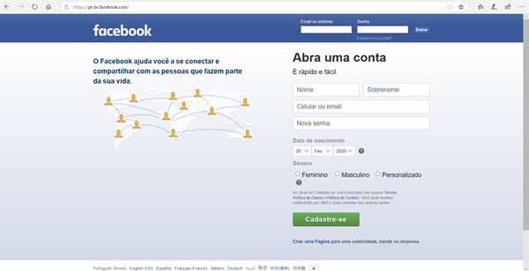
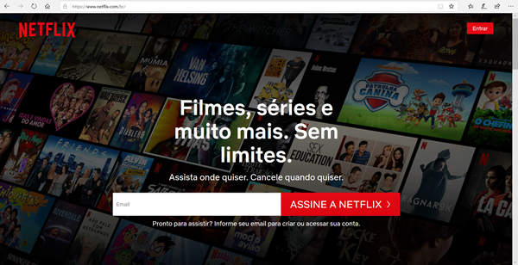
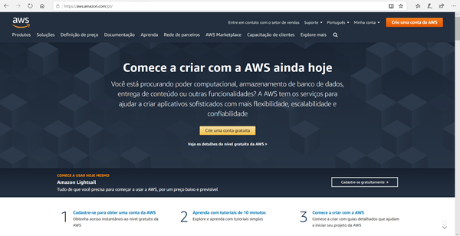
Notes:
Elucidar o ponto principal de Web Development de cada um.
Americanas: banco de dados e transporte de mercadorias
Twitter: atualização de servidor e ubiquidade
Code Cademy: Interface simples, intuitiva e educacional

Slide 10
A Internet
Primordialmente, a Internet era usada para fins acadêmicos;
Na década de 1990, surgiu a World Wide Web, uma aplicação;
União de diversas redes de dados em uma única;
O acesso ao conteúdo passou a ser por demanda.

Slide 11
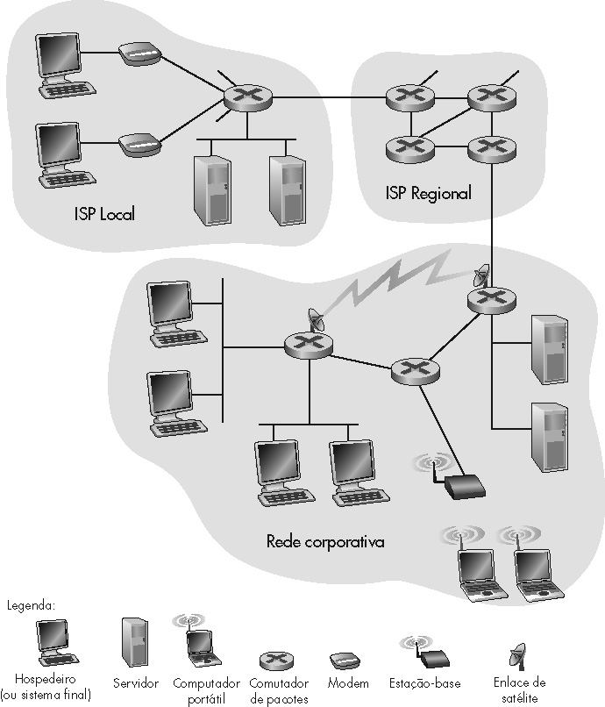
O que é a Internet ?
• Milhões de elementos de
computação interligados:
hospedeiros = sistemas finais
• Executando aplicações distribuídas
• Enlaces de comunicação
fibra, cobre, rádio, satélite
taxa de transmissão = largura
de banda
• Roteadores: enviam pacotes
blocos de dados)
• Redes comutadas por pacotes = redes de transporte de rodovias.

Slide 12
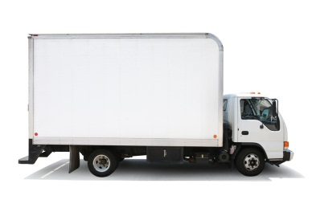


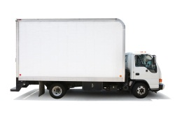


Redes Comutadas por Pacotes - Exemplo
Comutadores de pacotes
Sistema Final
Sistema Final
Pacote
A
A
A
B
B
Enlace de Comunicação
B

Slide 13
O que é a Internet?
• ISP: é uma rede de comutadores de pacotes e enlaces de comunicação
• Protocolos: controlam o envio e a
recepção de mensagens
ex.: TCP, IP, HTTP, FTP, PPP
• Internet: “rede de redes”
fracamente hierárquica
Internet pública e Internets
privadas (intranets)
• Internet standards
RFC: Request for comments
IETF: Internet Engineering Task Force

Slide 14
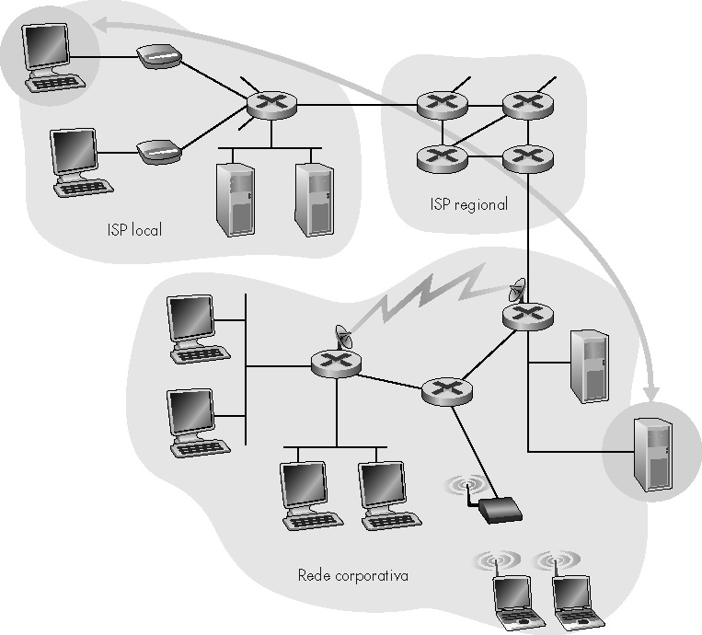
Serviços de Internet
• Infra-estrutura de fornecimento de serviços a aplicações distribuídas:
Web, e-mail, jogos, e-commerce,
compartilhamento de arquivos.
• API da Internet: Interface de Programação que especifica como o componente de software, executado no sistema final solicita à infraestrutura da Internet que envie dados a um componente de software de destino específico, executado em outro sistema final.
• API da Internet: Conjunto de regras que o software emissor deve cumprir para que a Internet seja capaz de enviar os dados ao componente de destino.

Slide 15




API da Internet - Exemplo
API
Componente de software de origem
Componente de software de destino

Slide 16
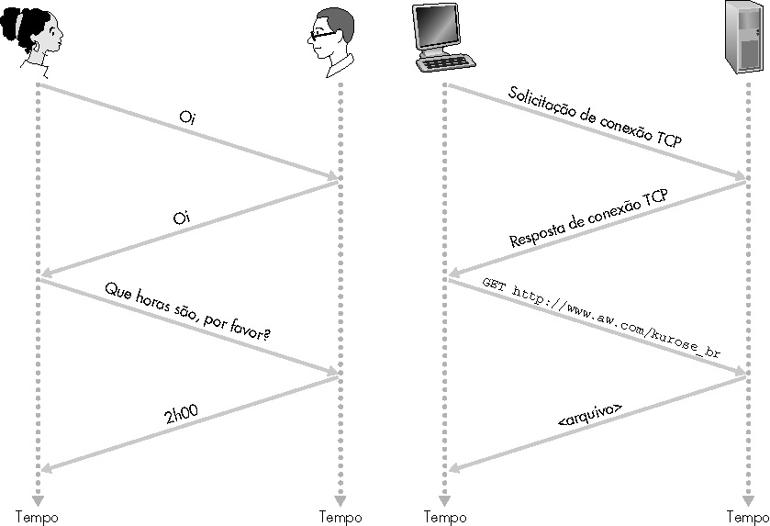
O que é um protocolo?
Um protocolo humano e um protocolo de redes de computadores:

Slide 17
O que é um protocolo?
Protocolos humanos:
• “Que horas são?”
• “Eu tenho uma pergunta.”
• Apresentações
• … msgs específicas enviadas
• … ações específicas tomadas quando msgs são recebidas ou outros eventos
Protocolos de rede:
• Máquinas em vez de humanos
• Toda atividade de comunicação na Internet é governada por protocolos
PROTOCOLOS DEFINEM OS FORMATOS, A ORDEM DAS MENSAGENS ENVIADAS E RECEBIDAS PELAS ENTIDADES DE REDE E AS AÇÕES A SEREM TOMADAS NA TRANSMISSÃO E RECEPÇÃO DE MENSAGENS

Slide 18

A Web e o protocolo HTTP

Slide 19
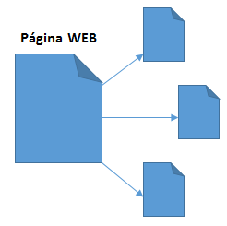
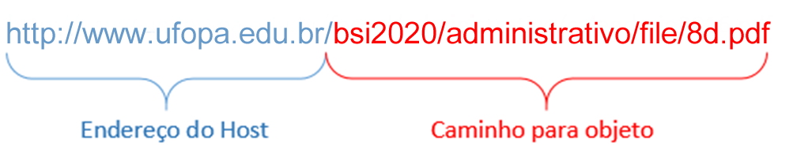
Página Web
Uma página WEB é formada por diversos objetos;
Podem ser imagens, vídeos etc.
Inclui o documento HTML que referencia os outros objetos;
Essa referência é feita por URLs específicas
Clientes se comunicam por Browsers
Google Chrome
Mozilla Firefox
Safari
Servidores WEB conhecidos:
Apache
Microsoft Internet Information Server

Slide 20
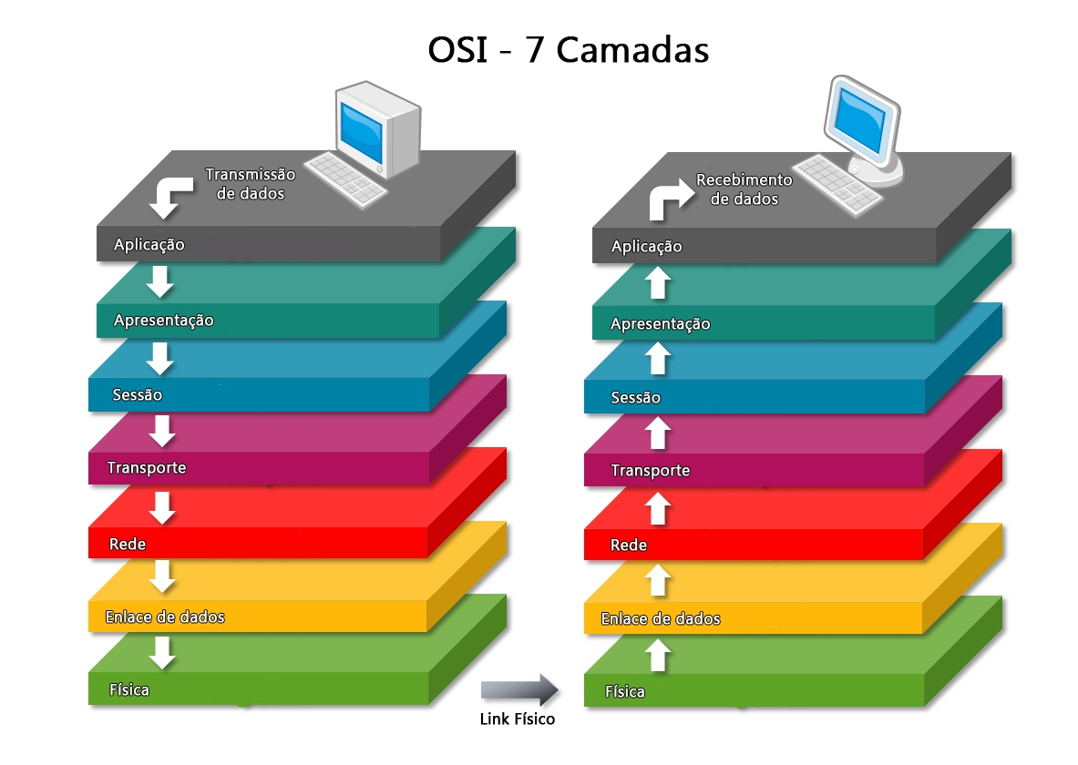
Modelo OSI
Caminho de transmissão de dados em uma comunicação de rede
Aplicação: HTTP, SMTP, FTP...
Apresentação: XDR, TLS...
Sessão: NetBIOS
Transporte: TCP, UDP, RTP...
Rede: IP (IPv4,IPv6), IPsec, NAT...
Enlane: Ethernet, 802.11, Token Ring...
Física: Modem, RS-232, Bluetooth, USB...

Slide 21
HTTP: Um Overview
http: hypertext transfer protocol
protocolo da camada de aplicação para WWW
modelo cliente/servidor
cliente: browser que pede, recebe, “visualiza” objetos WWW
servidor: servidor WWW envia objetos em resposta a pedidos
HTTP request
PC executa
Explorer
HTTP response
HTTP request
Servidor
executando
Servidor Web Apache
HTTP response
Mac executa
Navegador

Slide 22
HTTP: Um Overview
http: serviço de
transporte TCP:
cliente inicia conexão TCP (cria socket) ao servidor, porta 80
servidor aceita conexão TCP do cliente
mensagens http (mensagens do protocolo da camada de apl) trocadas entre browser (cliente http) e servidor WWW (servidor http)
encerra conexão TCP
HTTP é “sem estado”
Servidor não mantém informações sobre pedidos anteriores do cliente
Nota
Protocolos que mantêm “estados” são complexos!
História passada (estado) tem que ser guardada
Caso caia servidor/cliente, suas visões do “estado” podem ser inconsistentes, devem ser reconciliadas.

Slide 23
Transmissão HTTP
O HTTP define como é feita a transição de dados entre requisição e resposta.
Utiliza o TCP para realizar transmissões.
Não se preocupa com a integridade dos dados
O TCP assegura isso.
O HTTP é um protocolo sem estado
Ele responderá quantas vezes o cliente fizer a solicitação, pois não mantém informação informações sobre ele.
TCP
Requisição
HTML

Slide 24
HTTP – tempo de resposta
Existe um tempo de trânsito entre as requisições e respostas;
O tempo de ida e volta é conhecido como Round-Trip Time (RTT);
Antes de enviar o arquivo solicitado, é feita uma “apresentação de 3 vias”;
Cada transmissão é uma nova conexão

Slide 25
HTTP com Conexão não Persistente
Supomos que o usuário digita a URL www.algumaUniv.br/algumDepartmento/inicial.index
1a. Cliente http inicia conexão
TCP a servidor http (processo)
a www.algumaUniv.br. Porta 80
é padrão para servidor http.
1b. servidor http no hospedeiro
www.algumaUniv.br espera por
conexão TCP na porta 80.
“aceita” conexão, avisando ao
cliente
2cliente http envia mensagem
de pedido de http (contendo
URL) através do socket da
conexão TCP
3. servidor http recebe mensagem de pedido, formula mensagem de resposta contendo objeto solicitado
(algumDepartmento/inicial.index), envia mensagem via socket
Tempo

Slide 26
HTTP com Conexão não Persistente
4. servidor http encerra conexão
TCP .
5. cliente http recebe mensagem
de resposta contendo arquivo
html, visualiza html.
Analisando arquivo html,
encontra 10 objetos jpeg referenciados
Tempo
6. Passos 1 a 4 repetidos para
cada um dos 10 objetos jpeg
(contém texto,
referências a 10
Imagens jpeg)

Slide 27
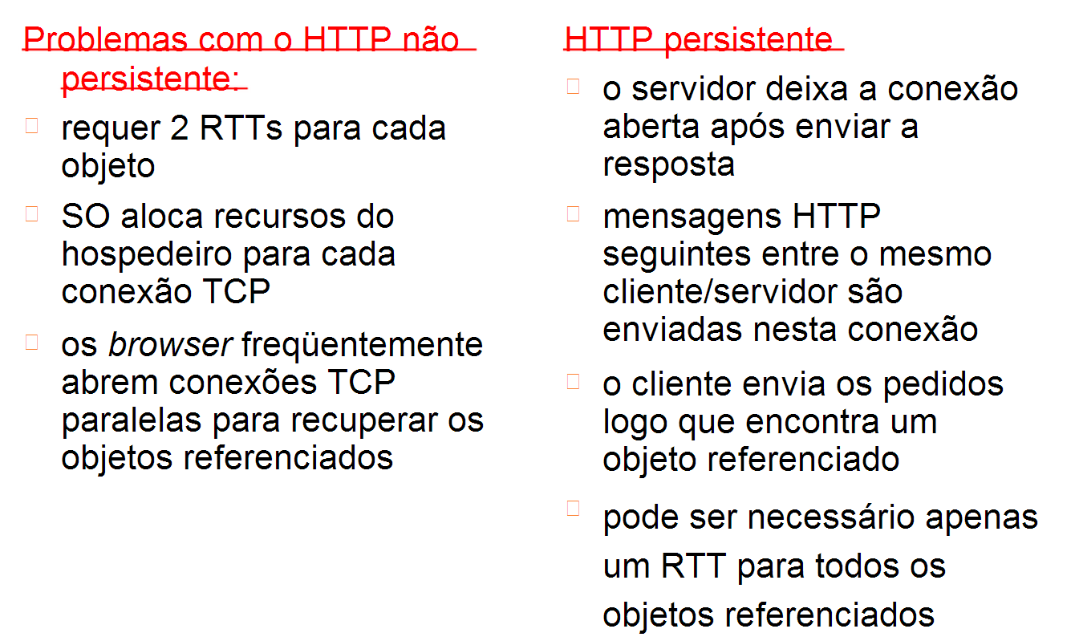
HTTP Persistente

Slide 28
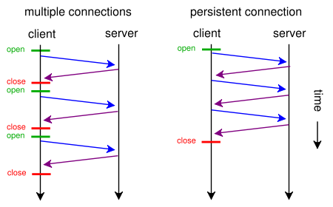
HTTP Persistente

Slide 29
Formato de mensagem HTTP: Pedido
Dois tipos de mensagem http: pedido, resposta
mensagem de pedido http:
ASCII (formato legível por pessoas)
linha do pedido
(comandos GET,
POST, HEAD,
PUT e DELETE)
GET /somedir/page.html HTTP/1.1
Host: www.someschool.edu
User-agent: Mozilla/4.0
Connection: close
Accept-language:fr
(carriage return (CR), line feed (LF) adicionais)
linhas do
cabeçalho
Carriage return,
line feed
Indica fim
de mensagem
Corpo de Entidade

Slide 30
Formato de mensagem HTTP: Resposta
linha de status
(protocolo,
código de status,
frase de status)
HTTP/1.1 200 OK
Connection close
Date: Thu, 06 Aug 1998 12:00:15 GMT
Server: Apache/1.3.0 (Unix)
Last-Modified: Mon, 22 Jun 1998 …...
Content-Length: 6821
Content-Type: text/html
dados dados dados dados dados ...
linhas de
cabeçalho
dados, p.ex.,
arquivo html
solicitado

Slide 31
Código de status da resposta HTTP
Na primeira linha da mensagem de resposta servidor
->cliente. Alguns códigos típicos:
200 OK
sucesso, objeto pedido segue mais adiante nesta mensagem
301 Moved Permanently
objeto pedido mudou de lugar, nova localização especificado mais adiante nesta mensagem (Location:)
400 Bad Request
mensagem de pedido não entendida pelo servidor
404 Not Found
documento pedido não se encontra neste servidor
505 HTTP Version Not Supported
versão de http do pedido não usada por este servidor

Slide 32
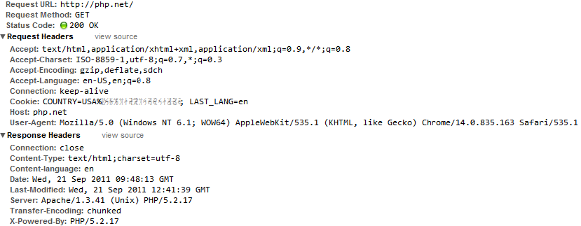
Código de status da resposta HTTP

Slide 33
Interação usuário-servidor: cookies
Cliente
Servidor
Arquivo de cookies
saraiva: 8734
msg usual req http
Servidor cria a ID 1678 para o usuário
reposta usual http +
set-cookie: 1678
Arquivo de cookies
americanas: 1678
saraiva: 8734
msg usual req http +
cookie: 1678
Ação específica do cookie
resposta usual http
uma semana depois:
Arquivo de cookies
americanas: 1678
saraiva: 8734
msg usual req http +
cookie: 1678
Ação específica do cookie
resposta usual http

Slide 34
A Linguagem de marcação
HTML

Slide 35
HTML
Criada por Tim Berners-Lee em 1993;
HyperText Markup Language (Linguagem de Marcação de HiperTexto);
Uma linguagem de marcação, diferente de linguagens tradicionais como: C/C++, JAVA, Visual Basic;
É formada por rótulos delimitadores (Tags) e seus atributos.

Slide 36
HTML
Tag: Rótulo para identificar início e fim de uma estrutura. Utiliza os caracteres “<“ e “>”;
Atributos: Campos que especificam características das estruturas;
Elemento HTML: Conjunto de Tags e Atributos que formam um estrutura HTML bem definida.
<tag> ... </tag>

Slide 37
Tag HTML
Rótulos que definem um Elemento HTML;
Tags de abertura podem conter descrições de atributos da estrutura em questão, como:
Cor do plano de fundo;
Fonte do parágrafo etc.
A Tag mais importante do documento HTML é:
<html> ... </html>.

Slide 38
Tag HTML
Outras Tags fundamentais são:
<head> ... </head>: Contém informações de cabeçalho da página;
A tag <title> .. </title> define o título da página;
<body> ... </body>: Contém as informações sobre o corpo da página.

Slide 39
Documento HTML
Um arquivo de texto contendo todas as informações de exibição de uma página;
Pode ser criado em qualquer editor de texto (Bloco de notas etc.);
O site é exibido após o Documento HTML ter sido baixado pelo Cliente e lido pelo navegador.

Slide 40
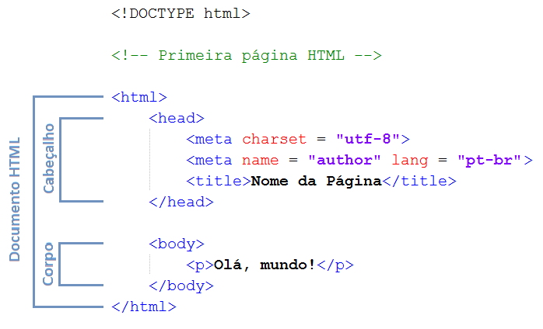
Documento HTML

Slide 41
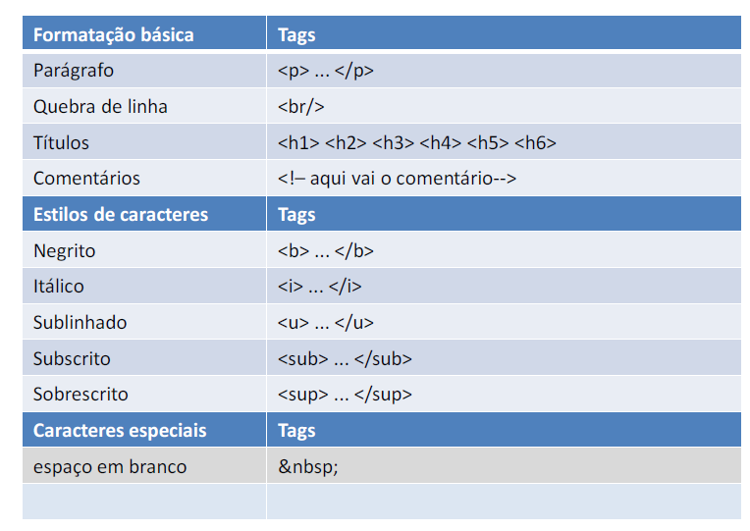
Documento HTML

Slide 42
Subtítulos
Exibem um texto com diferentes tamanhos de fonte;
Relativos à importância que um texto específico tem em relação a outros;
Existem 6 tipos de subtítulos.

Slide 43
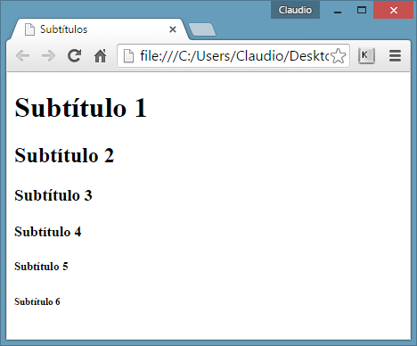
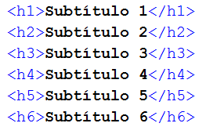
Subtítulos

Slide 44
Links
Uma das mais importantes estruturas HTML;
Principal responsável pela definição de “HiperTexto”;
Pode referenciar outras páginas, imagens ou documentos em geral;
Por padrão, são exibidos em azul e sublinhados.
Definidos pela tag de “âncora” <a>, cuja referência é feita pelo atributo href.

Slide 45
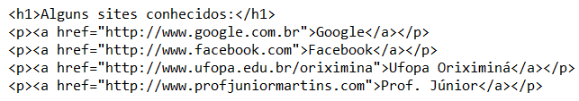
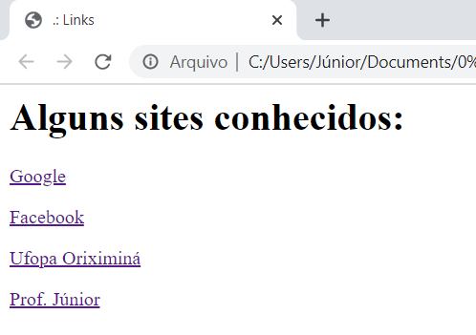
Links

Slide 46
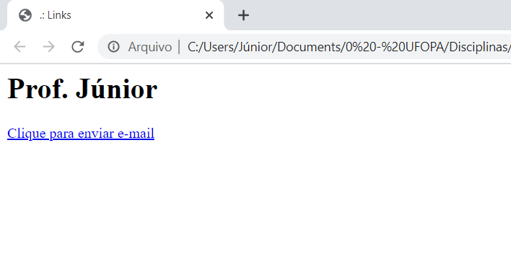
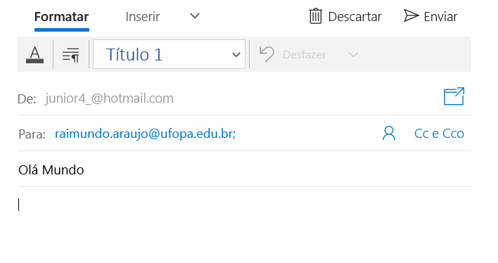
Links

Slide 47
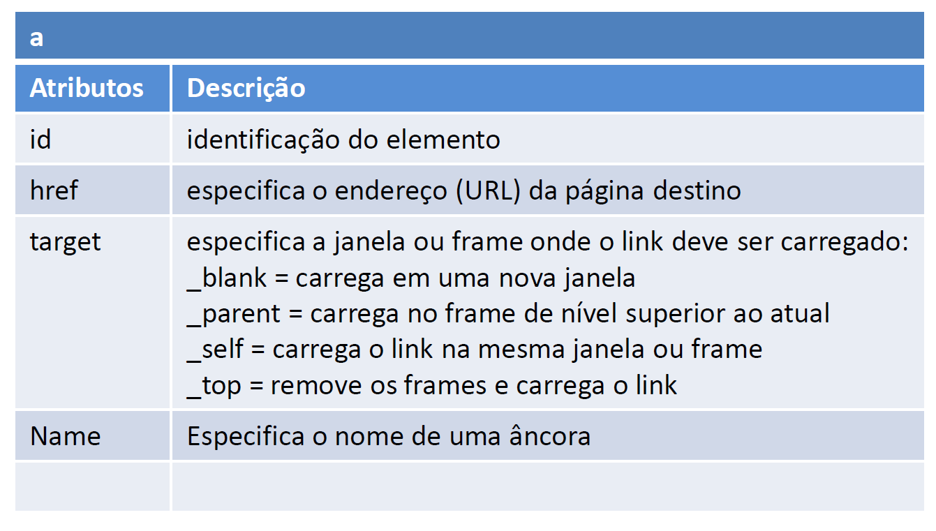
Links

Slide 48
Imagens
Uma página WEB pode exibir imagens, vídeos, animações etc.;
A imagem referenciada pode estar localizada no mesmo servidor ou recuperada de outro;
Possibilidade de alteração das dimensões da imagem;
Definidas pela tag <img></img> e referenciadas pelo atributo src

Slide 49
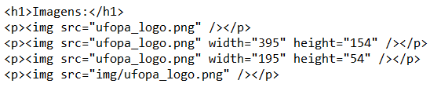
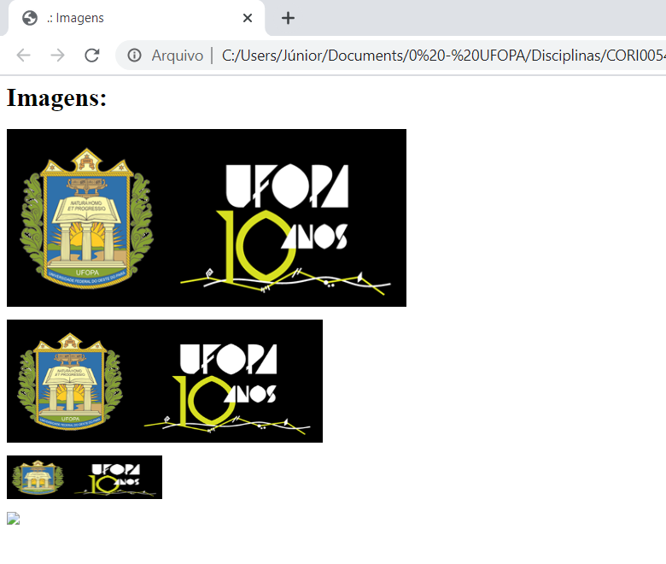
Imagens

Slide 50
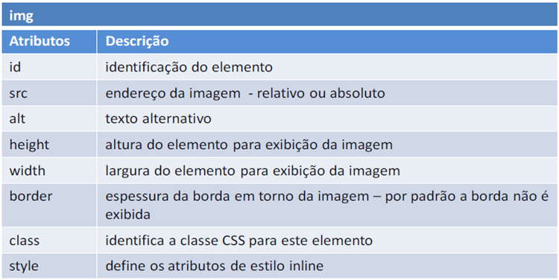
Imagens

Slide 51
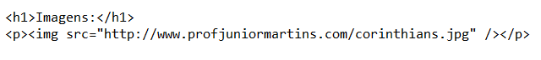
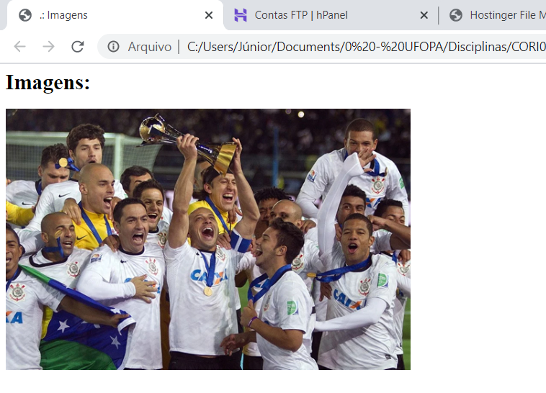
Imagens

Slide 52
Tabelas
Úteis para organizar dados em linhas e colunas para melhor visualização;
Flexíveis, podem ter atributos customizados, como borda, largura de borda, título, entre outros;
Definidas pela tag <table></table>.

Slide 53
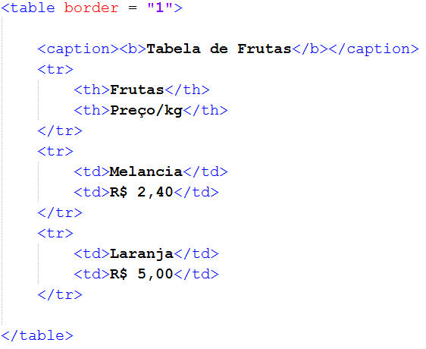
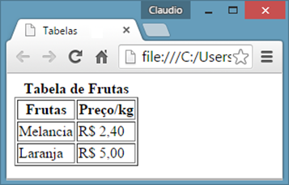
Tabelas

Slide 54
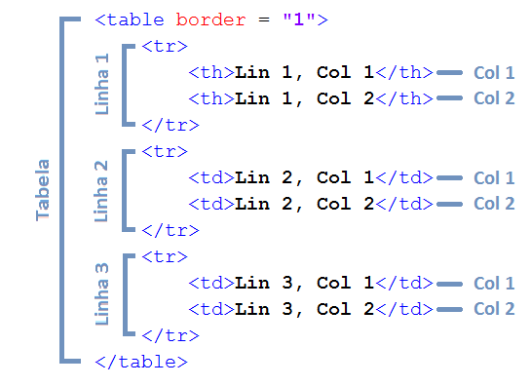
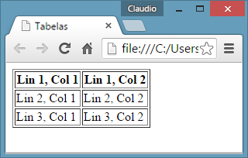
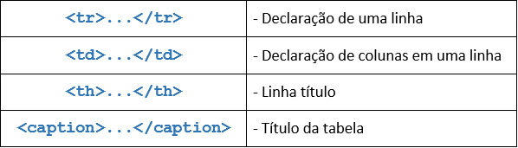
Tabelas

Slide 55
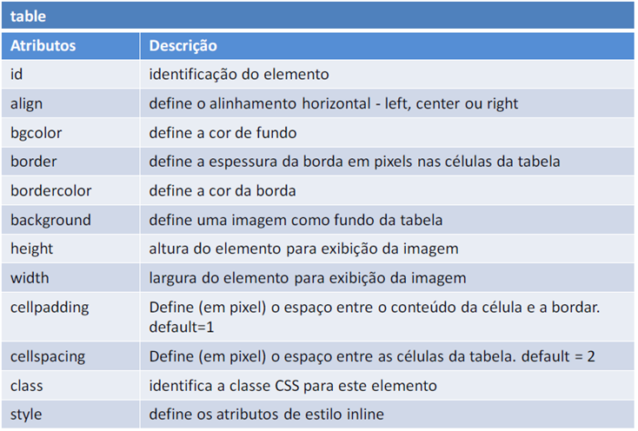
Tabelas

Slide 56
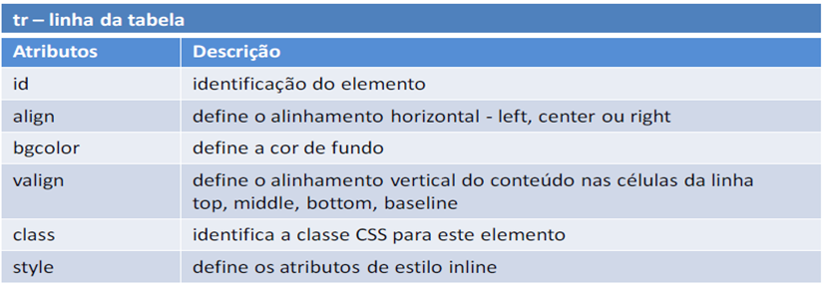
Tabelas

Slide 57
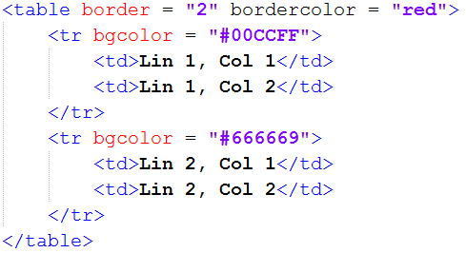
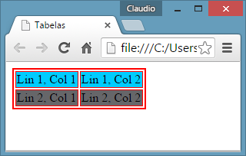
Tabelas

Slide 58
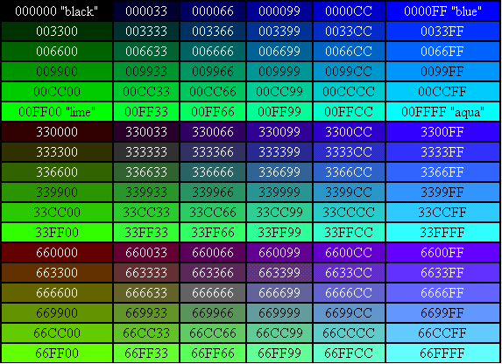
Cores

Slide 59
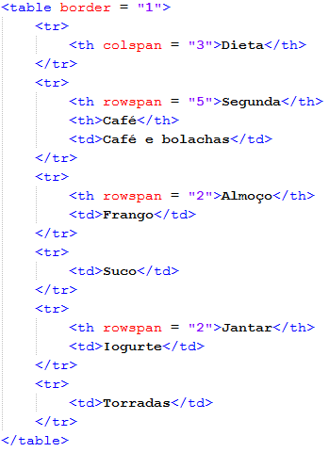
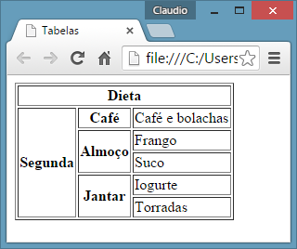
Tabelas

Slide 60
Listas em HTML
As listas em HTML se dividem em três tipos:
Não ordenadas
Ordenadas
Definidas (Listas de definições)

Slide 61
Listas em HTML
Listas não ordenadas: Serve para quando não se quer numerar os itens da lista.
Ex.:
Maçã
Banana
Melancia
Melão

Slide 62
Listas em HTML
Listas não ordenadas: A tag utilizada é <ul> e os itens são inseridos dentro da tag <li>.
Ex.:
<ul>
<li>maçã</li>
<li>Banana</li>
<li>Melancia</li>
</ul>

Slide 63
Listas em HTML
Listas não ordenadas: A mesma pode ainda ter os bullets de discos diferenciados com os seguintes atributos (disc, circle, square)
Ex.:
<ul type=“disc”>
<li>maçã</li>
<li>Banana</li>
<li>Melancia</li>
</ul>

Slide 64
Listas em HTML
Listas ordenadas: Serve para quando se quer numerar os itens da lista.
Ex.:
Maçã
Banana
Melancia
Melão

Slide 65
Listas em HTML
Listas ordenadas: A tag utilizada é <ol> e os itens são inseridos dentro da tag <li>.
Ex.:
<ol>
<li>maçã</li>
<li>Banana</li>
<li>Melancia</li>
</ol>

Slide 66
Listas em HTML
Listas ordenadas: A mesma pode ainda ter os bullets de discos diferenciados com os seguintes atributos (A, a, I, i)
Ex.:
<ol type=“I”>
<li>maçã</li>
<li>Banana</li>
<li>Melancia</li>
</ol>

Slide 67
Listas em HTML
Listas de definição: Não é uma lista de itens e sim uma lista de termos e definição dos termos.
Ex.:
Futebol
Esporte praticado com os pés
Basquete
Esporte praticado com as mãos

Slide 68
Listas em HTML
Listas de definição: A tag utilizada é <dl> os termos são definidos pela tag <dt> e a definição do termo é feita com a tag <dd>.
Ex.:
<dl>
<dt>Futebol</dt>
<dd> Esporte praticado com os pés </dd>
<dt>Basquete</dt>
<dd> Esporte praticado com os mãos</dd>
</dl>

Slide 69
Formulários em HTML

Slide 70
HTML (Formulários)
Formulários são elementos muito utilizados em uma página web para processamento de informações, onde se tem os campos que querem ser preenchidos, marcados ou selecionados e prover um processamento dessas informações

Slide 71
HTML (Formulários)
Para criar um formulário em HTML utilizamos a seguinte tag:
<form>...</form>

Slide 72
HTML (Formulários)
Existem uma série de campos que podem ser colocados em um formulários, como campo de texto, senha, checagem, seleção através de radiobutton, seleção de elementos através de (drop-down).

Slide 73
HTML (Formulários)
TIPO | DESCRIÇÃO
<INPUT> | Elemento pode ser mostrado de várias maneiras, dependendo do atributo.
<SELECT> | Elemento responsável por criar uma lista drop-down.
<BUTTON> | Elemento para criação de botões.
<FIELDSET> | Elemento para agrupar elementos de um formulário.

Slide 74
HTML (Formulários)
INPUT é um elemento que torna possível o usuário interagir com dados dentro de um formulário. A seguir alguns exemplos de atributos.
text – Entrada de textos.
password – Entrada de texto, porém de forma não visível ao usuário.
date – Entrada de datas.
e-mail – Entrada de e-mail.
file – Entrada de arquivos.
name – Atribuição de um nome para o campo.
id – Atribuição de uma identificação para o campo.
placeholder – Vem com uma sugestão de preenchimento.
value – O campo já vem preenchido com um valor pré-definido.
width – Tamanho do campo (largura).
Height – Tamanho do campo (altura)

Slide 75
HTML (Formulários)
Digite o código abaixo:
<form id=formulario1>
<input type=“text” name=“nome” placeholder=“Digite seu nome”>
<input type=“password” name=“senha” placeholder=“Digite seu nome”>
<input type=“submit” value=“Enviar”>
</form>

Slide 76
HTML (Formulários)
Digite o código abaixo:
<form id=formulario2>
<p>Escolha um curso:</p>
<select>
<option>Sistemas de informação</option>
<option>Engenharia da computação</option>
<option>Engenharia elétrica</option>
<option>Engenharia mecânica</option>
<option>Engenharia de materiais</option>
</select>
</form>

Slide 77
HTML (Formulários)
Digite o código abaixo:
<form id=formulario3>
<input type="checkbox" name= "moto">Eu tenho uma Indian Scout<br>
<input type="checkbox" name= "carro">Eu tenho um Astra hatch<br>
<input type="checkbox" name="barco" checked>Eu tenho um Barco<br>
<input type=“submit” value=“Enviar”>
</form>

Slide 78
HTML (Formulários)
Digite o código abaixo:
<form id=formulario4>
<input type="radio" name="genero" value="masculino">Masculino<br>
<input type="radio" name="genero" value="feminino">Feminino<br>
<input type="radio" name="genero" value="outros">Outros
<input type="submit" value="Enviar">
</form>

Slide 79
HTML (Formulários)
Existem dois métodos de processar as informações. Utilizando o atributo “method” podemos atribuir os seguintes valores:
POST
GET

Slide 80
Div
Elementos utilizados para alterar a semântica de partes específicas da página
Tags como <p> e <em> já possuem semântica
Sua maior aplicabilidade é no estilo e posicionamento
Definidos pelas tags <div>...</div>

Slide 81
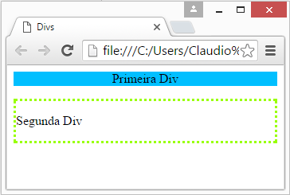
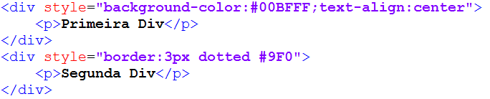
Div

Slide 82
HTML5
Desenvolvimento parado na versão 4 desde 1999;
Outros formatos e/ou linguagens foram pesquisados
Força-tarefa de empresas para atualização da linguagem;
Início em 2004
Forçou o cancelamento do XHTML 2.0

Slide 83
HTML5
Características principais:
Especificação mais detalhada de seções
Padronização de nomenclatura de classes, IDs e tags
“Mais semântica com menos código”
Maior autonomia em interatividade
Plugins menos necessário. Ex: Youtube
Uma nova geração de aplicações

Slide 84
HTML5
Declaração de DOCTYPE em HTML 4.01:
<!DOCTYPE html PUBLIC “-//W3C//DTD HTML 4.01//EN” http://www.w3.org/TR/html4/strict.dtd”>
Declaração de DOCTYPE em HTML5:
<!DOCTYPE html>
Declaração de tag <meta> em HTML 4.01:
<meta http-equiv=“content-type” content=“text/html; charset=UTF-8”>
Declaração de tag <meta> em HTML5:
<meta charset=“utf-8”>

Slide 85
HTML5
Chamada de arquivo CSS em HTML 4.01:
<link type=“text/css” rel=“stylesheet” href=“arquivo.css”>
Chamada de arquivo CSS em HTML5:
<link rel=“stylesheet” href=“arquivo.css”>
Chamada de script JavaScript em HTML 4.01:
<script type=“text/javascript” src=“arquivo.js”></script>
Chamada de script JavaScript em HTML5:
<script src=“arquivo.js”></script>

Slide 86
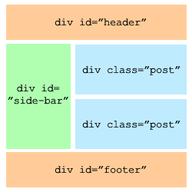
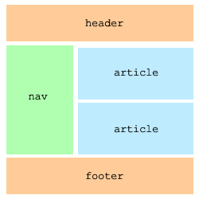
HTML5

Slide 87
HTML5
Outras novidades
<video>
<audio>
<canvas>
SVG substitui elemento <object> genérico

Slide 88
Referências
w3schools
http://www.w3schools.com/html/
http://www.w3schools.com/html/html5_intro.asp
Curso Online Gratuito
https://www.ev.org.br/curso/informatica/desenvolvimento-web/html-basico?return=/cursos/informatica/desenvolvimento-web&cst=351

